Slide 1
投教课——
风口解读之重组概念
题材活跃 多点开花
2024 .10.31
主讲老师
梁洁云
执业编号
A1120619060027
Notes:
补充讲讲上能电气

Slide 2
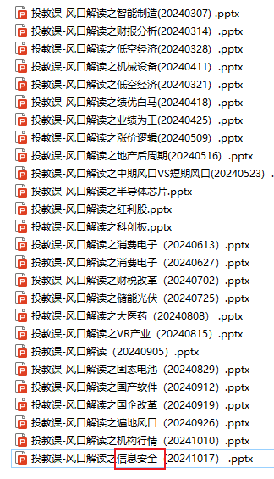
市场风口

Slide 3
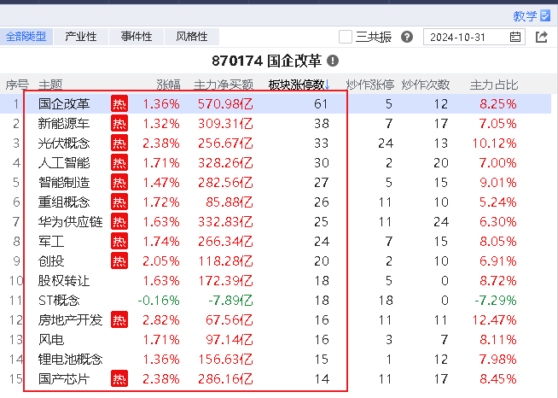
风口所处阶段和应对策略
题材活跃，多点开花：
智谱AI——
AI应用——
多元金融——
创投——
重组概念——
国产芯片——
低空经济——
华为软件——
消费电子——
光伏储能——

Slide 4
风口解读

Slide 5
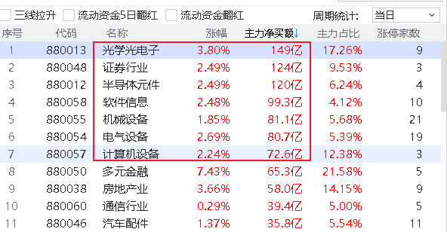
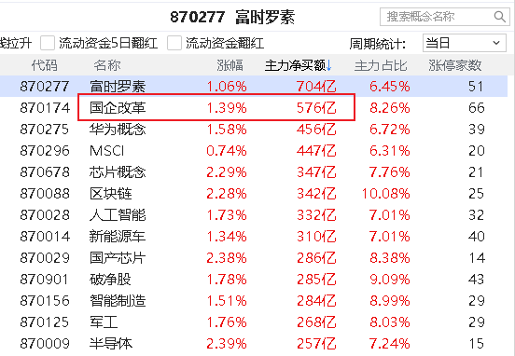
市场风口

Slide 6
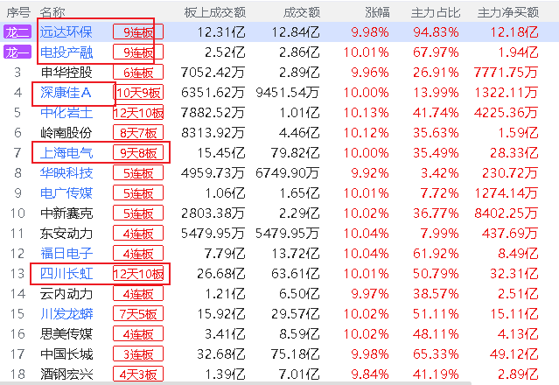
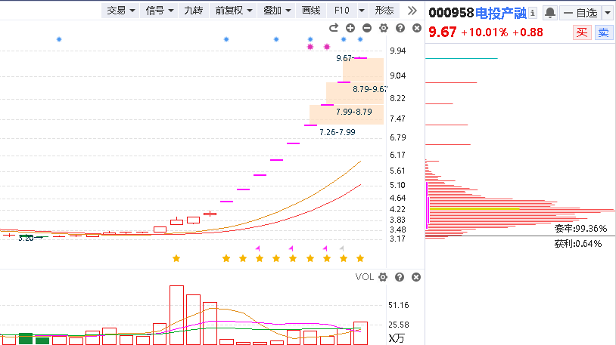
风口龙头

Slide 7
风口逻辑
Notes:
光伏行业加速出清低效产能

Slide 8
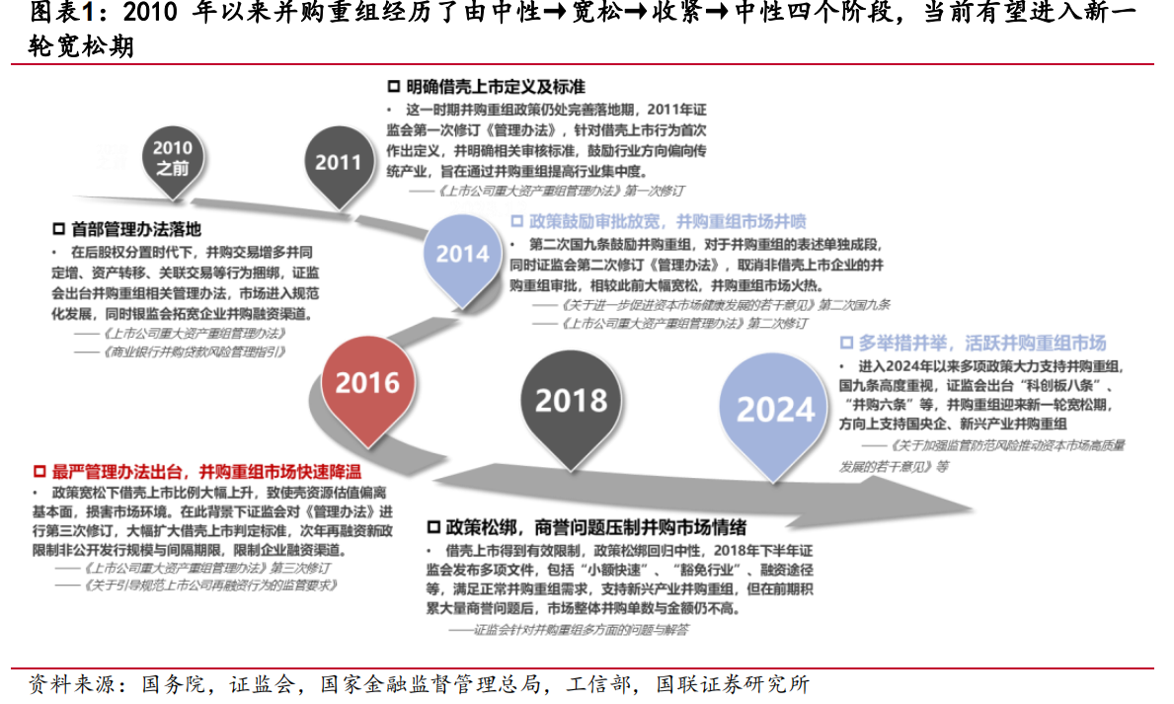
回顾：政策驱动并购重组市场潮起潮落
2010 年以来，并购重组政策经历了由中性→宽松→收紧→中性四个阶段，
政策态度变化对并购市场交易热度影响显著。
①其中，第一阶段为政策完善期，《管理办法》的第一次修订首度对借壳上市行为进行定义。
②2014 年进入政策支持期，证监会取消非借壳上市企业的并购重组审批。③2016 年最严《管理办法》出台，从严判定借壳上市，市场快速降温。④2018 年后政策转向中性偏支持，但商誉减值问题压制并购市场情绪。
⑤今年以来，多部门发文支持并购重组，有望开启新一轮并购重组潮。

Slide 9
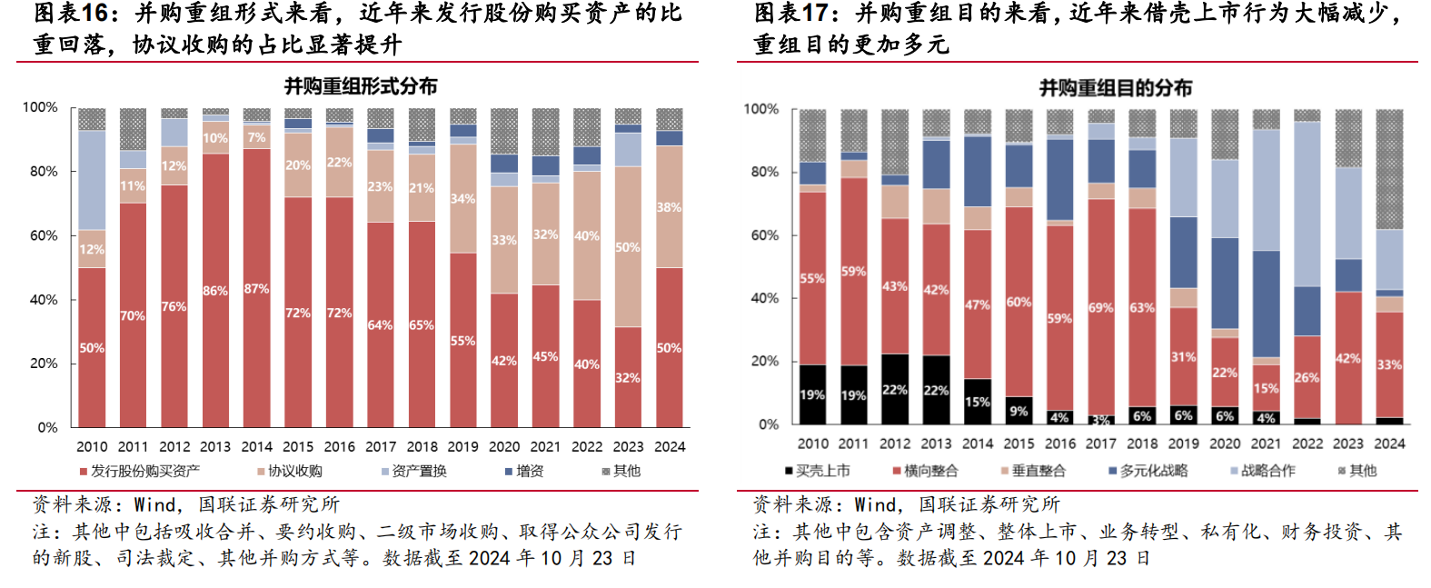
回顾：此轮重组目的更加多元

Slide 10
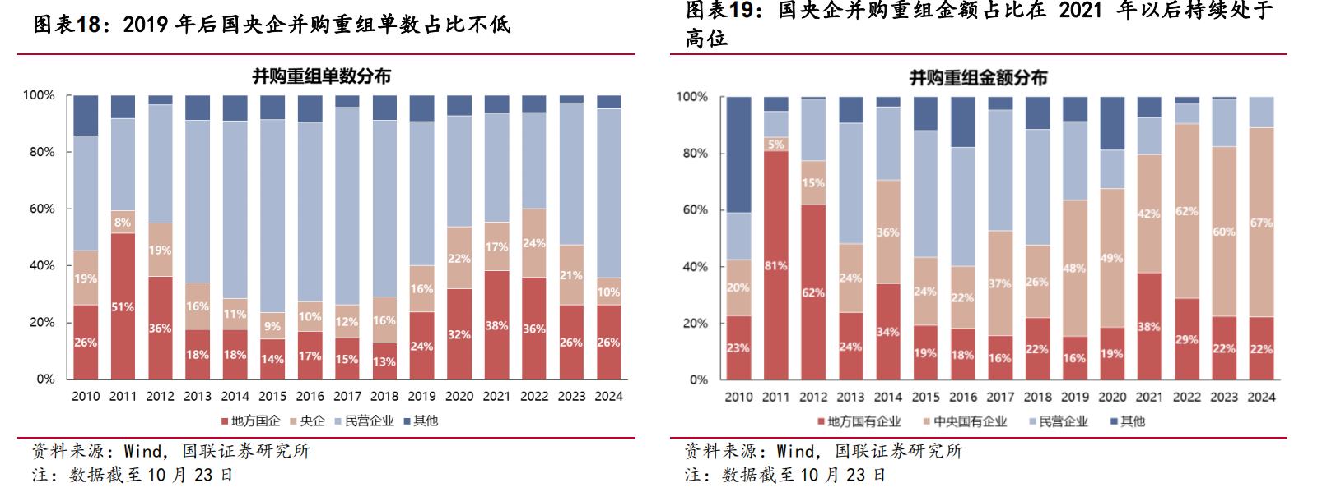
回顾：此轮国央企重组重要性提升

Slide 11
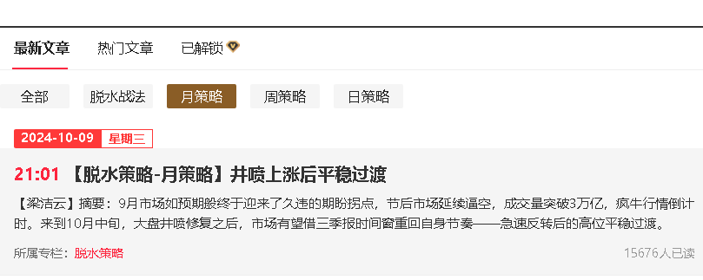
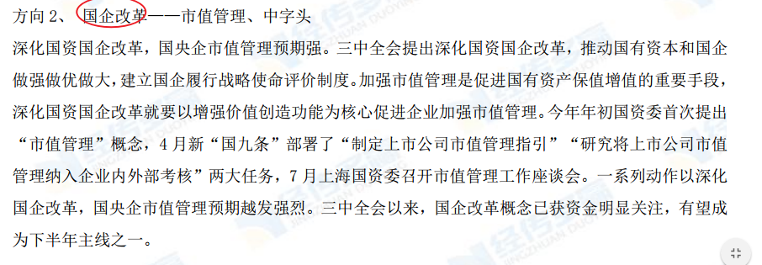
逻辑1：政策驱动，重组题材写进政治局会议
写进政治局会议的长牛主线——重组题材

Slide 12
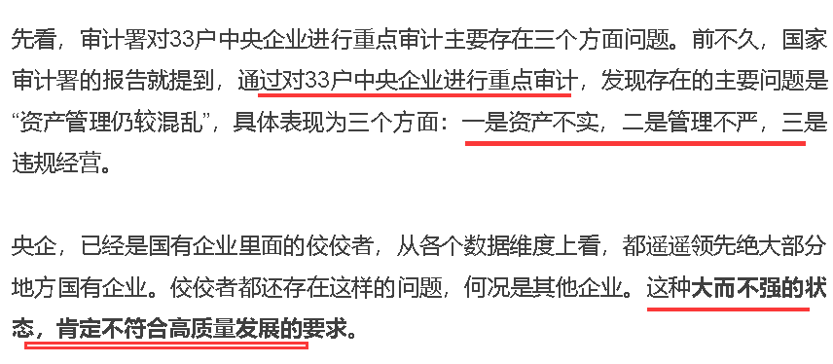
国企改革注入活力→新质生产力
二十届三中全会强调要深化国资国企改革。国企是培育和发展新质生产力的主力军，国有企业提升核心竞争力将是关键，央国企要在产业升级过程起到带头作用、牵引角色.....
一方面是各行各业新质生产力提升的领头羊角色，另一方面我国当下机遇在出海，争夺全球份额需要更强大的统一企业，来与全球各国企业竞争，结束内耗，提升水平是必然之选。

Slide 13
回顾：今年以来并购重组政策
2 月证监会召开并购重组座谈会，指出上市公司要切实用好并购重组工具，抓住机遇
注入优质资产、出清低效产能....
6 月，“科创板八条”提出更大
力度支持并购重组，支持科创板上市公司开展产业链上下游的并购整合，提升产业协
同效应。
3 月 15 日，证监会密集推出 4 项重磅新政（简称“3.15 新政”），其中《关于加强上
市公司监管的意见（试行）》再次提出，支持上市公司通过并购重组提升投资价值
9 月 24 日证监会发布新规“并购六条”，并同步就修订《上市公司重大资产
重组管理办法》（后文简称《重组办法》）征求意见。
4 月，新“国九条”发布，鼓励上市公司运用并购重组提高发展质量，明确强调要加
大并购重组改革力度，多措并举活跃并购重组市场。
9月26日召开的中共中央政治局会议提出，要支持上市公司并购重组。首次在中央政治局会议上提出。

Slide 14
回顾：近期并购重组概念活跃
“并购六条”发布后，资本市场迅速响应，产业并购案例陆续涌现，包括：
1、央国企整合（大型央企国家电投率先掀起“央国企整合”风潮）
①9月30日，旗下子公司电投产融宣布停牌，拟置入国电投核能有限公司100%股权，并置出国家电投集团资本控股有限公司100%股权
②中国船舶吸收合并中国重工、国泰君安吸收合并海通证券等整合案例也在10月迎来重大进展，纷纷披露了交易预案。国信证券收购万和证券亦在持续推进中。
2、大额并购案
监管审核端也明显提速，10月14日，甘肃能源并购新能源项目获深交所并购重组委审议通过，这是“并购六条”发布后A股市场首家过会的重大资产重组项目，项目从受理到过会仅历时101个自然日。
9月26日，TCL就公告，拟通过控股子公司TCL华星收购乐金显示(中国)有限公司80%股权
3、“A吃H”式并购
10月14日晚间，科创板公司美埃科技和港股捷芯隆发布公告，宣布美埃科技全资子公司溢价约25%收购捷芯隆并将其私有化。这也是科创板首个“A吃H”案例。

Slide 15
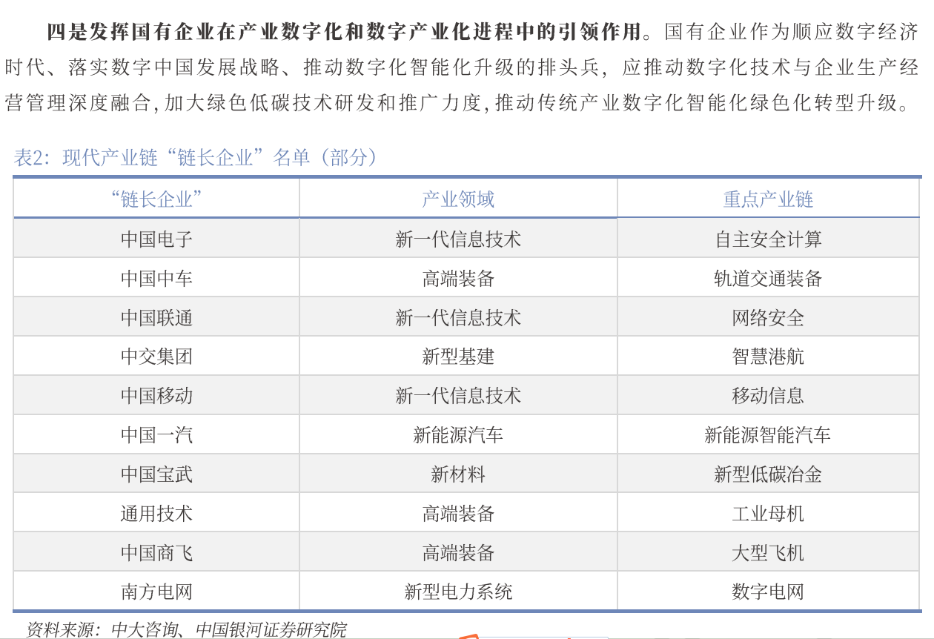
国企改革意义深远
发挥国资国企牵引带动作用，国企要放眼全球，要当好现代产业链链长，要在产业数字化、产业化进程中发挥好引领作用

Slide 16
回顾：近期并购重组概念活跃
硬科技并购活跃
Wind数据显示，9月24日以来更新的重大重组项目中，有90单披露了标的所在行业，其中半导体、电子元器件、智能硬件的项目有12单，生物科技、医药制造领域的项目8单，智慧能源(含电力)相关项目5单，工业装备相关项目4单。
从行业分布来看，越来越多上市公司顺应国家战略开展并购，以智能装备、半导体为主的硬科技产业，并购最为活跃。
甘肃能源并购新能源项目，有效服务国家“西电东送”战略目标；
华亚智能重组智能物流装备系统业务实现自身转型升级；富乐德收购FERROTEC集团下属半导体产业相关资产加强高端生产技术；
捷捷微电整合芯片设计和晶圆制造资源推动科技自立自强，捷捷微电重组项目在9月26日注册生效，该项目是“并购六条”后全市场首单注册生效的重组项目。
9月下旬，创业板公司富乐德公告，拟向上海申和投资有限公司等交易对方发行股份、可转换公司债券购买其持有的富乐华半导体100.00%股权。
10月，科创板企业晶丰明源公告，正在筹划以发行股份、发行定向可转换公司债券及支付现金方式购买易冲科技控制权，同时拟募集配套资金。

Slide 17
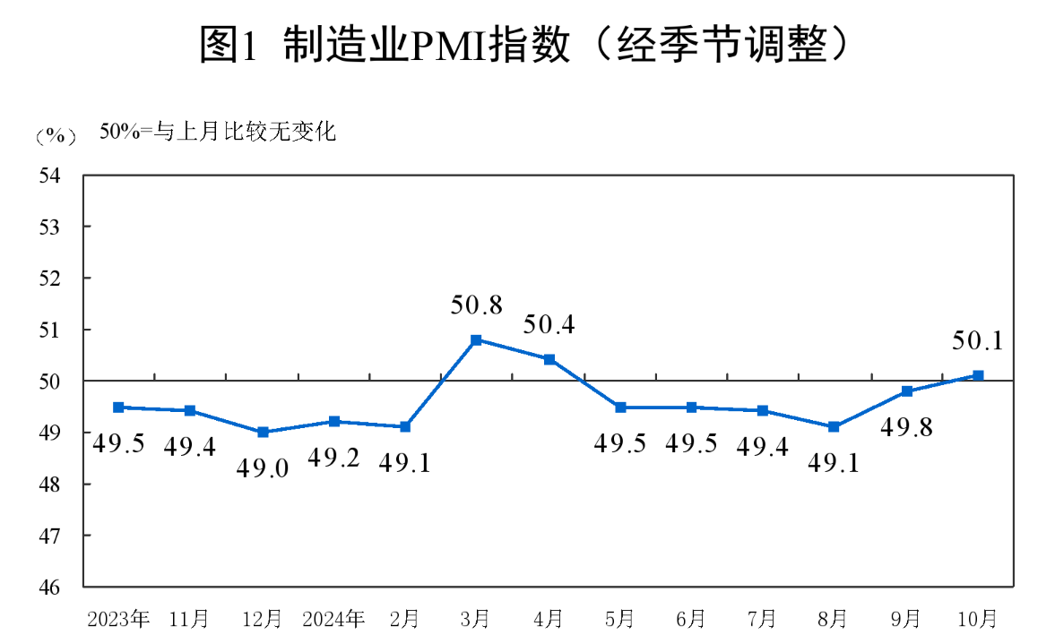
逻辑2：经济增长新引擎
让并购重组更好服务新质生产力发展
并购重组是企业优化资源配置、实现战略转型的重要手段。特别是在服务新质生产力发展的时代背景下，并购重组可以使资本布局结构更加优化，资源配置更趋合理，产业链上下游资源配置不断优化，打造高效协同的产业生态，提升整体竞争力

Slide 18
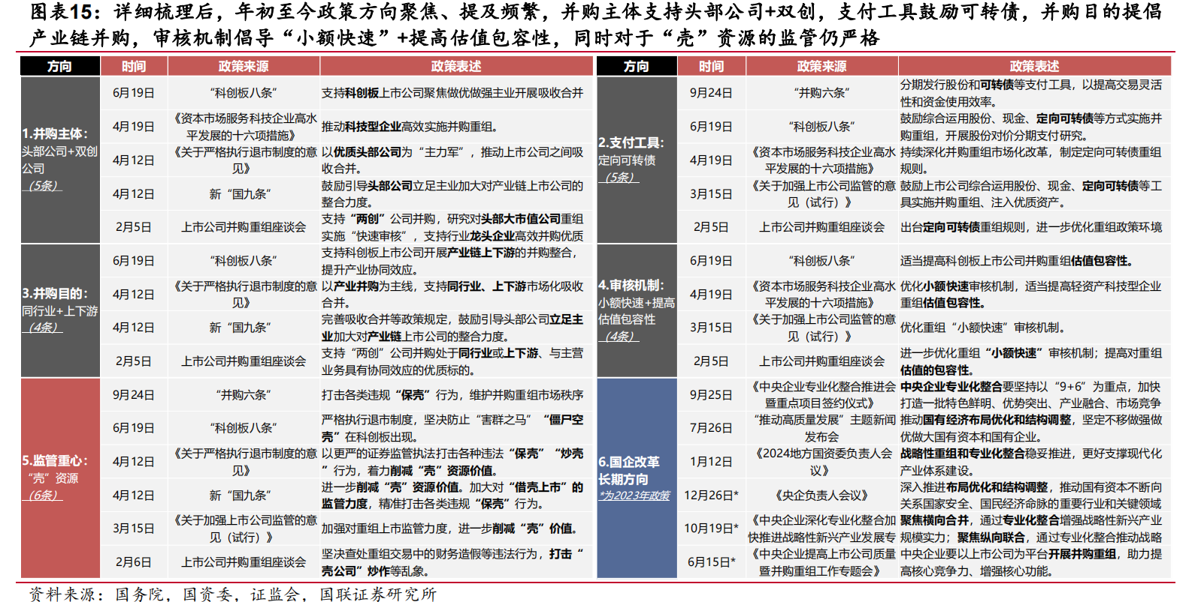
利多方向
年初至今并购重组政策频出、站位较高。
（1）并购主体支持
头部公司+双创企业；
（2）并购目的提倡
产业并购；
（3）支付工具鼓励
运用定向可转债；
（4）提高估值包容性，
鼓励国央企并购重组或为长期方向。
关注科技央国企并购重组机会

Slide 19
举例：

Slide 20
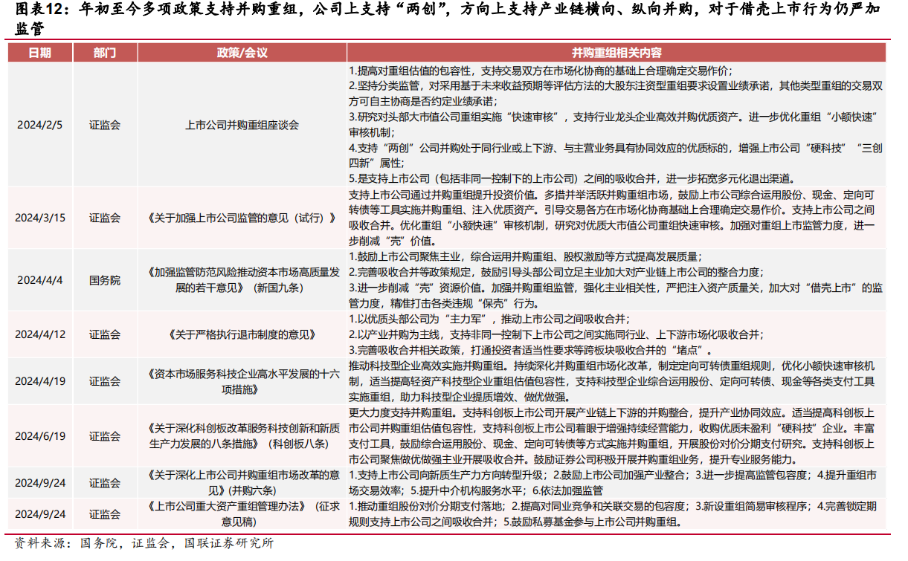
举例：

Slide 21
风口选股
Notes:
光伏行业加速出清低效产能

Slide 22
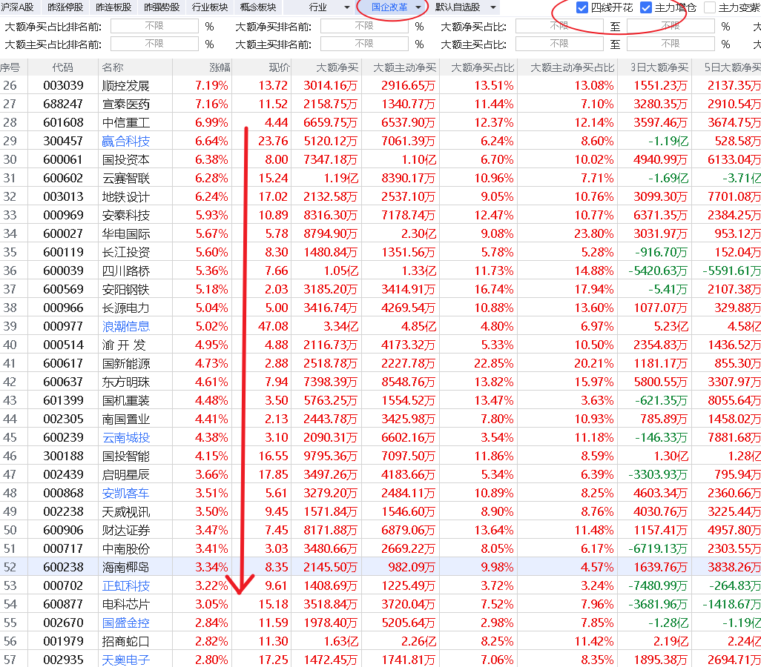
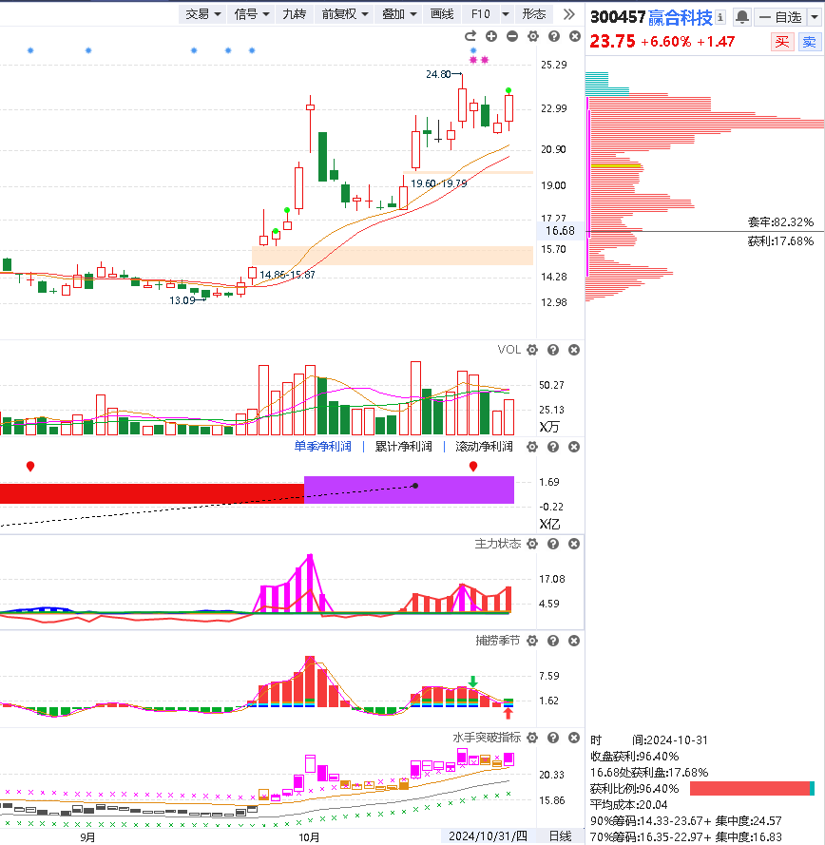
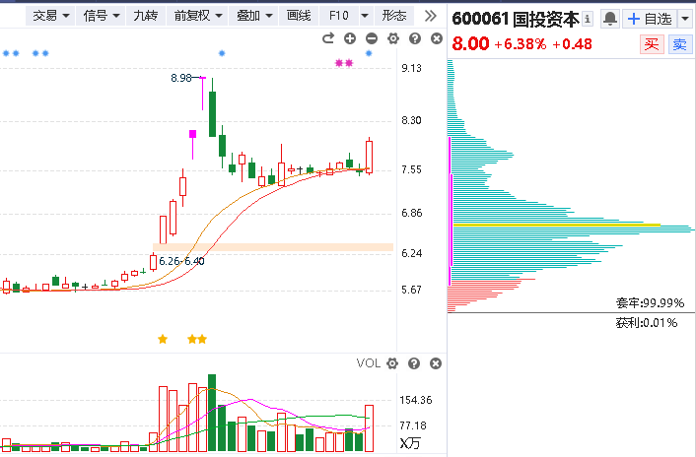
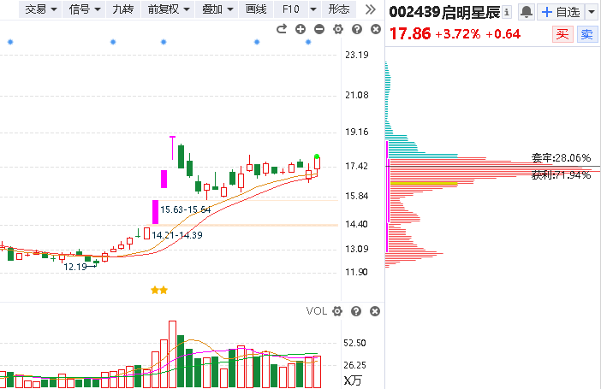
风口选股1

Slide 23
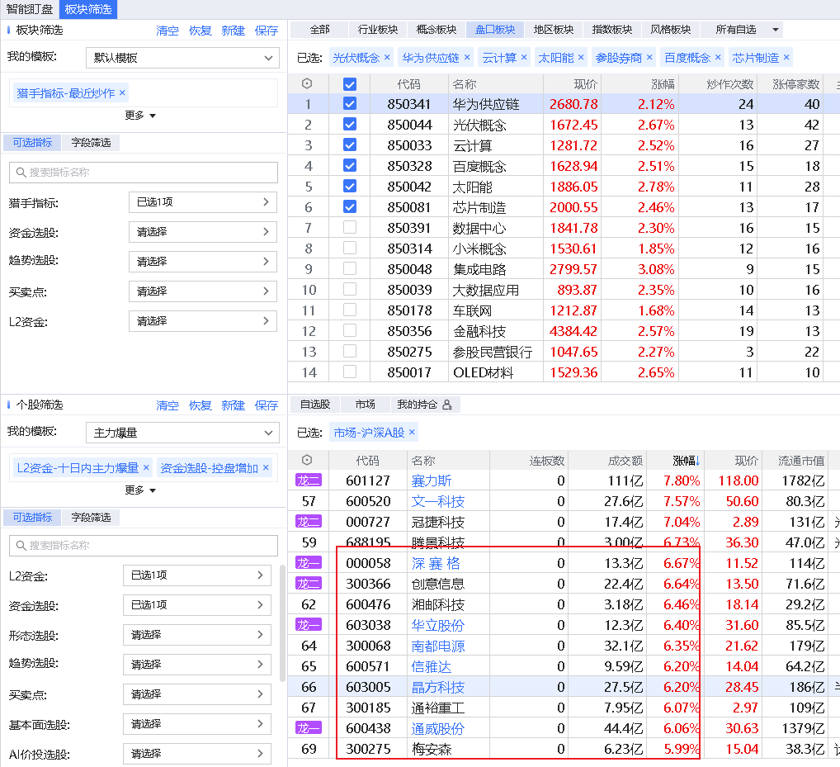
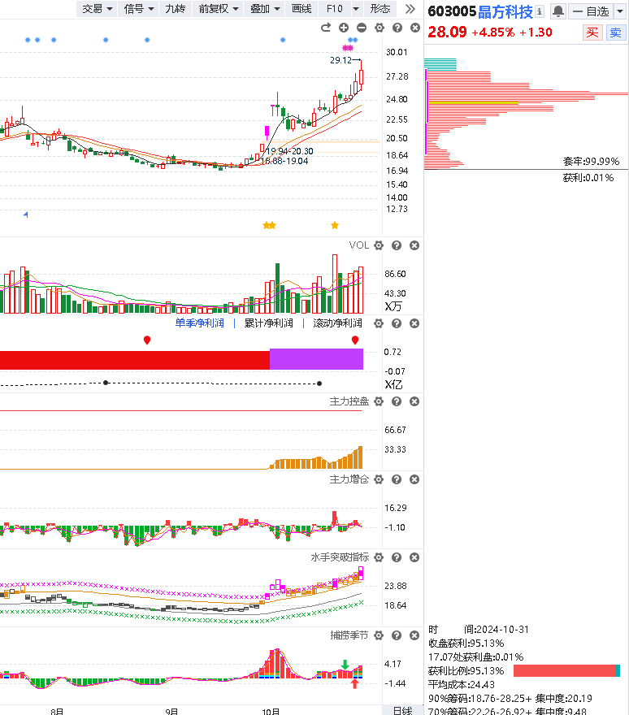
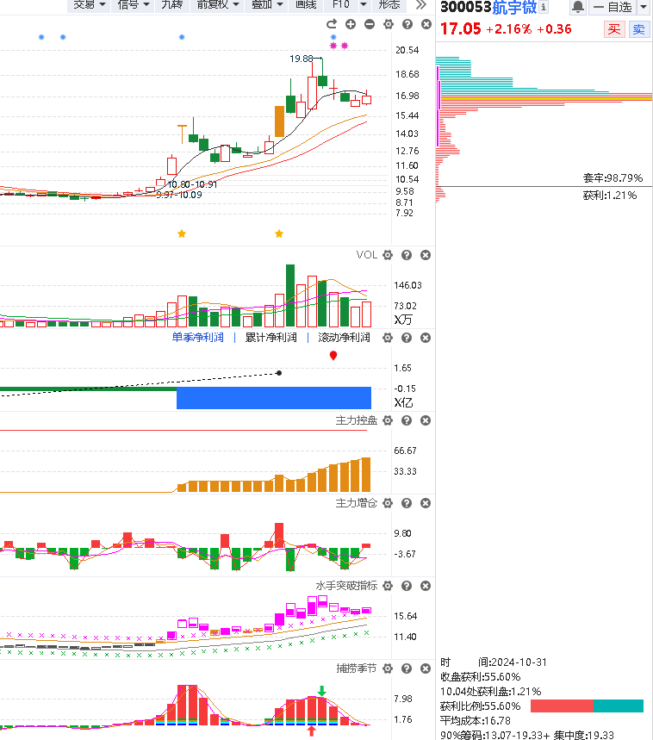
风口选股2

Slide 25
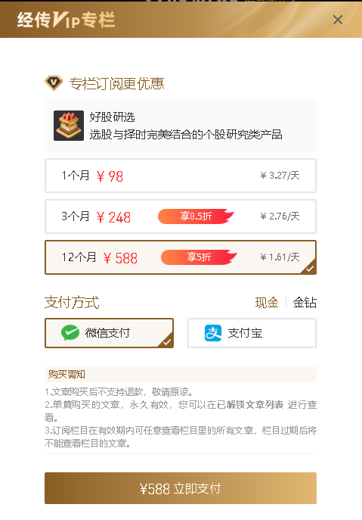
《好股研选》年度板5折活动最后一天
98元/月，8篇，12元/篇

